Slide 1
Програмна система мульти-API для 3D-рендеринга
Виконав: здобувач 4 курсу ПЗПІ-21-2
Чан В.Х.
Науковий керівник:
доц. Работягов А. В.

Slide 2
Мета та завдання роботи
Мета: створити рушій, що однаково працює з DirectX 12 та Vulkan
Завдання:
Уніфікований Render Hardware Interface
Інтегрований редактор з низьким порогом входження
ECS-архітектура, асинхронне завантаження, hot reload шейдерів

Slide 3
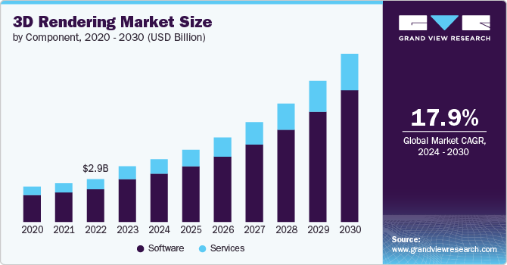
Актуальність
Ринок 3D-рендеринга росте ≈ 17 % CAGR → попит на простий мульти-API рушій

Slide 4



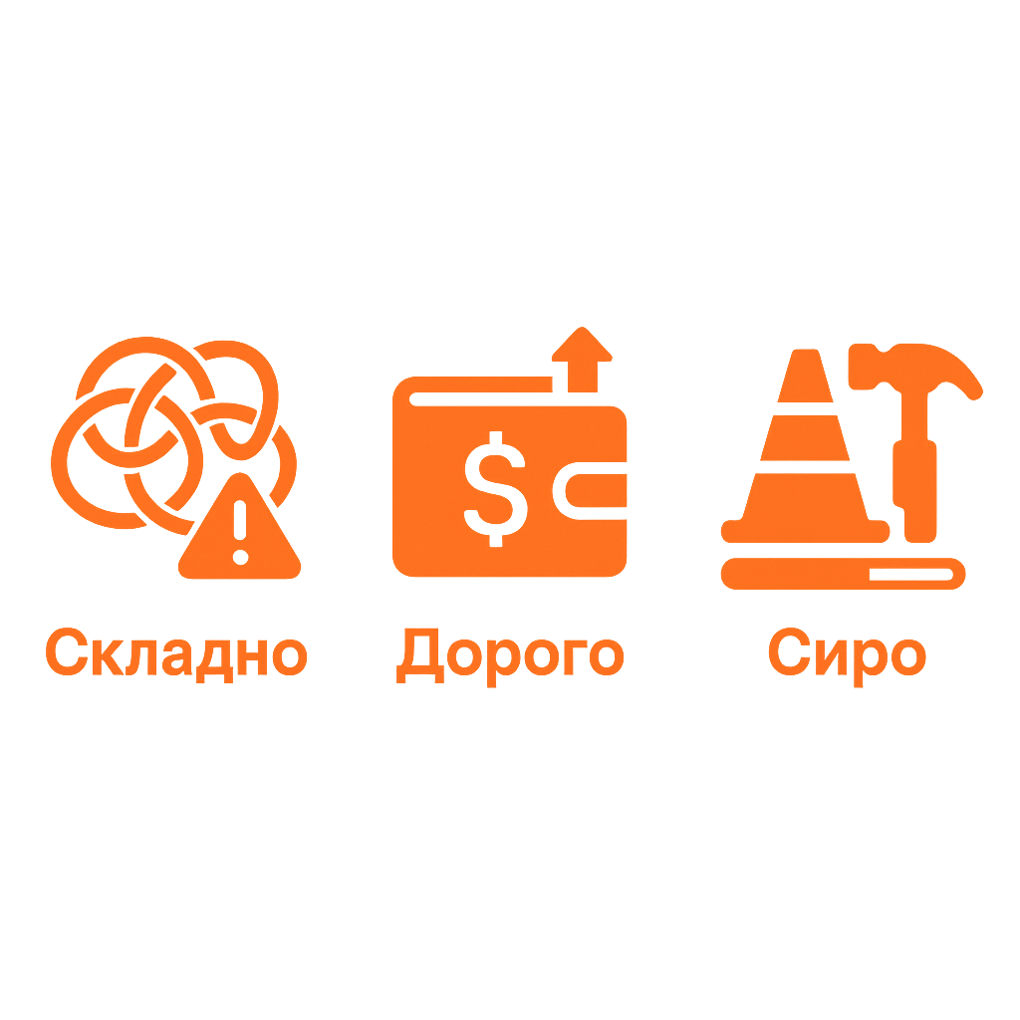
Аналіз предметної галузі
Конкуренти:
O3DE – складна архітектура
Unreal Engine – потрібне «дороге» залізо
Godot 4 – 3D-функції ще сирі

Slide 5





Використані інструменти розробки
Мова програмування | C++ 20
Система збирання | CMake
Середовище розробки | Visual Studio
Графічні API | DirectX 12, Vulkan

Slide 6
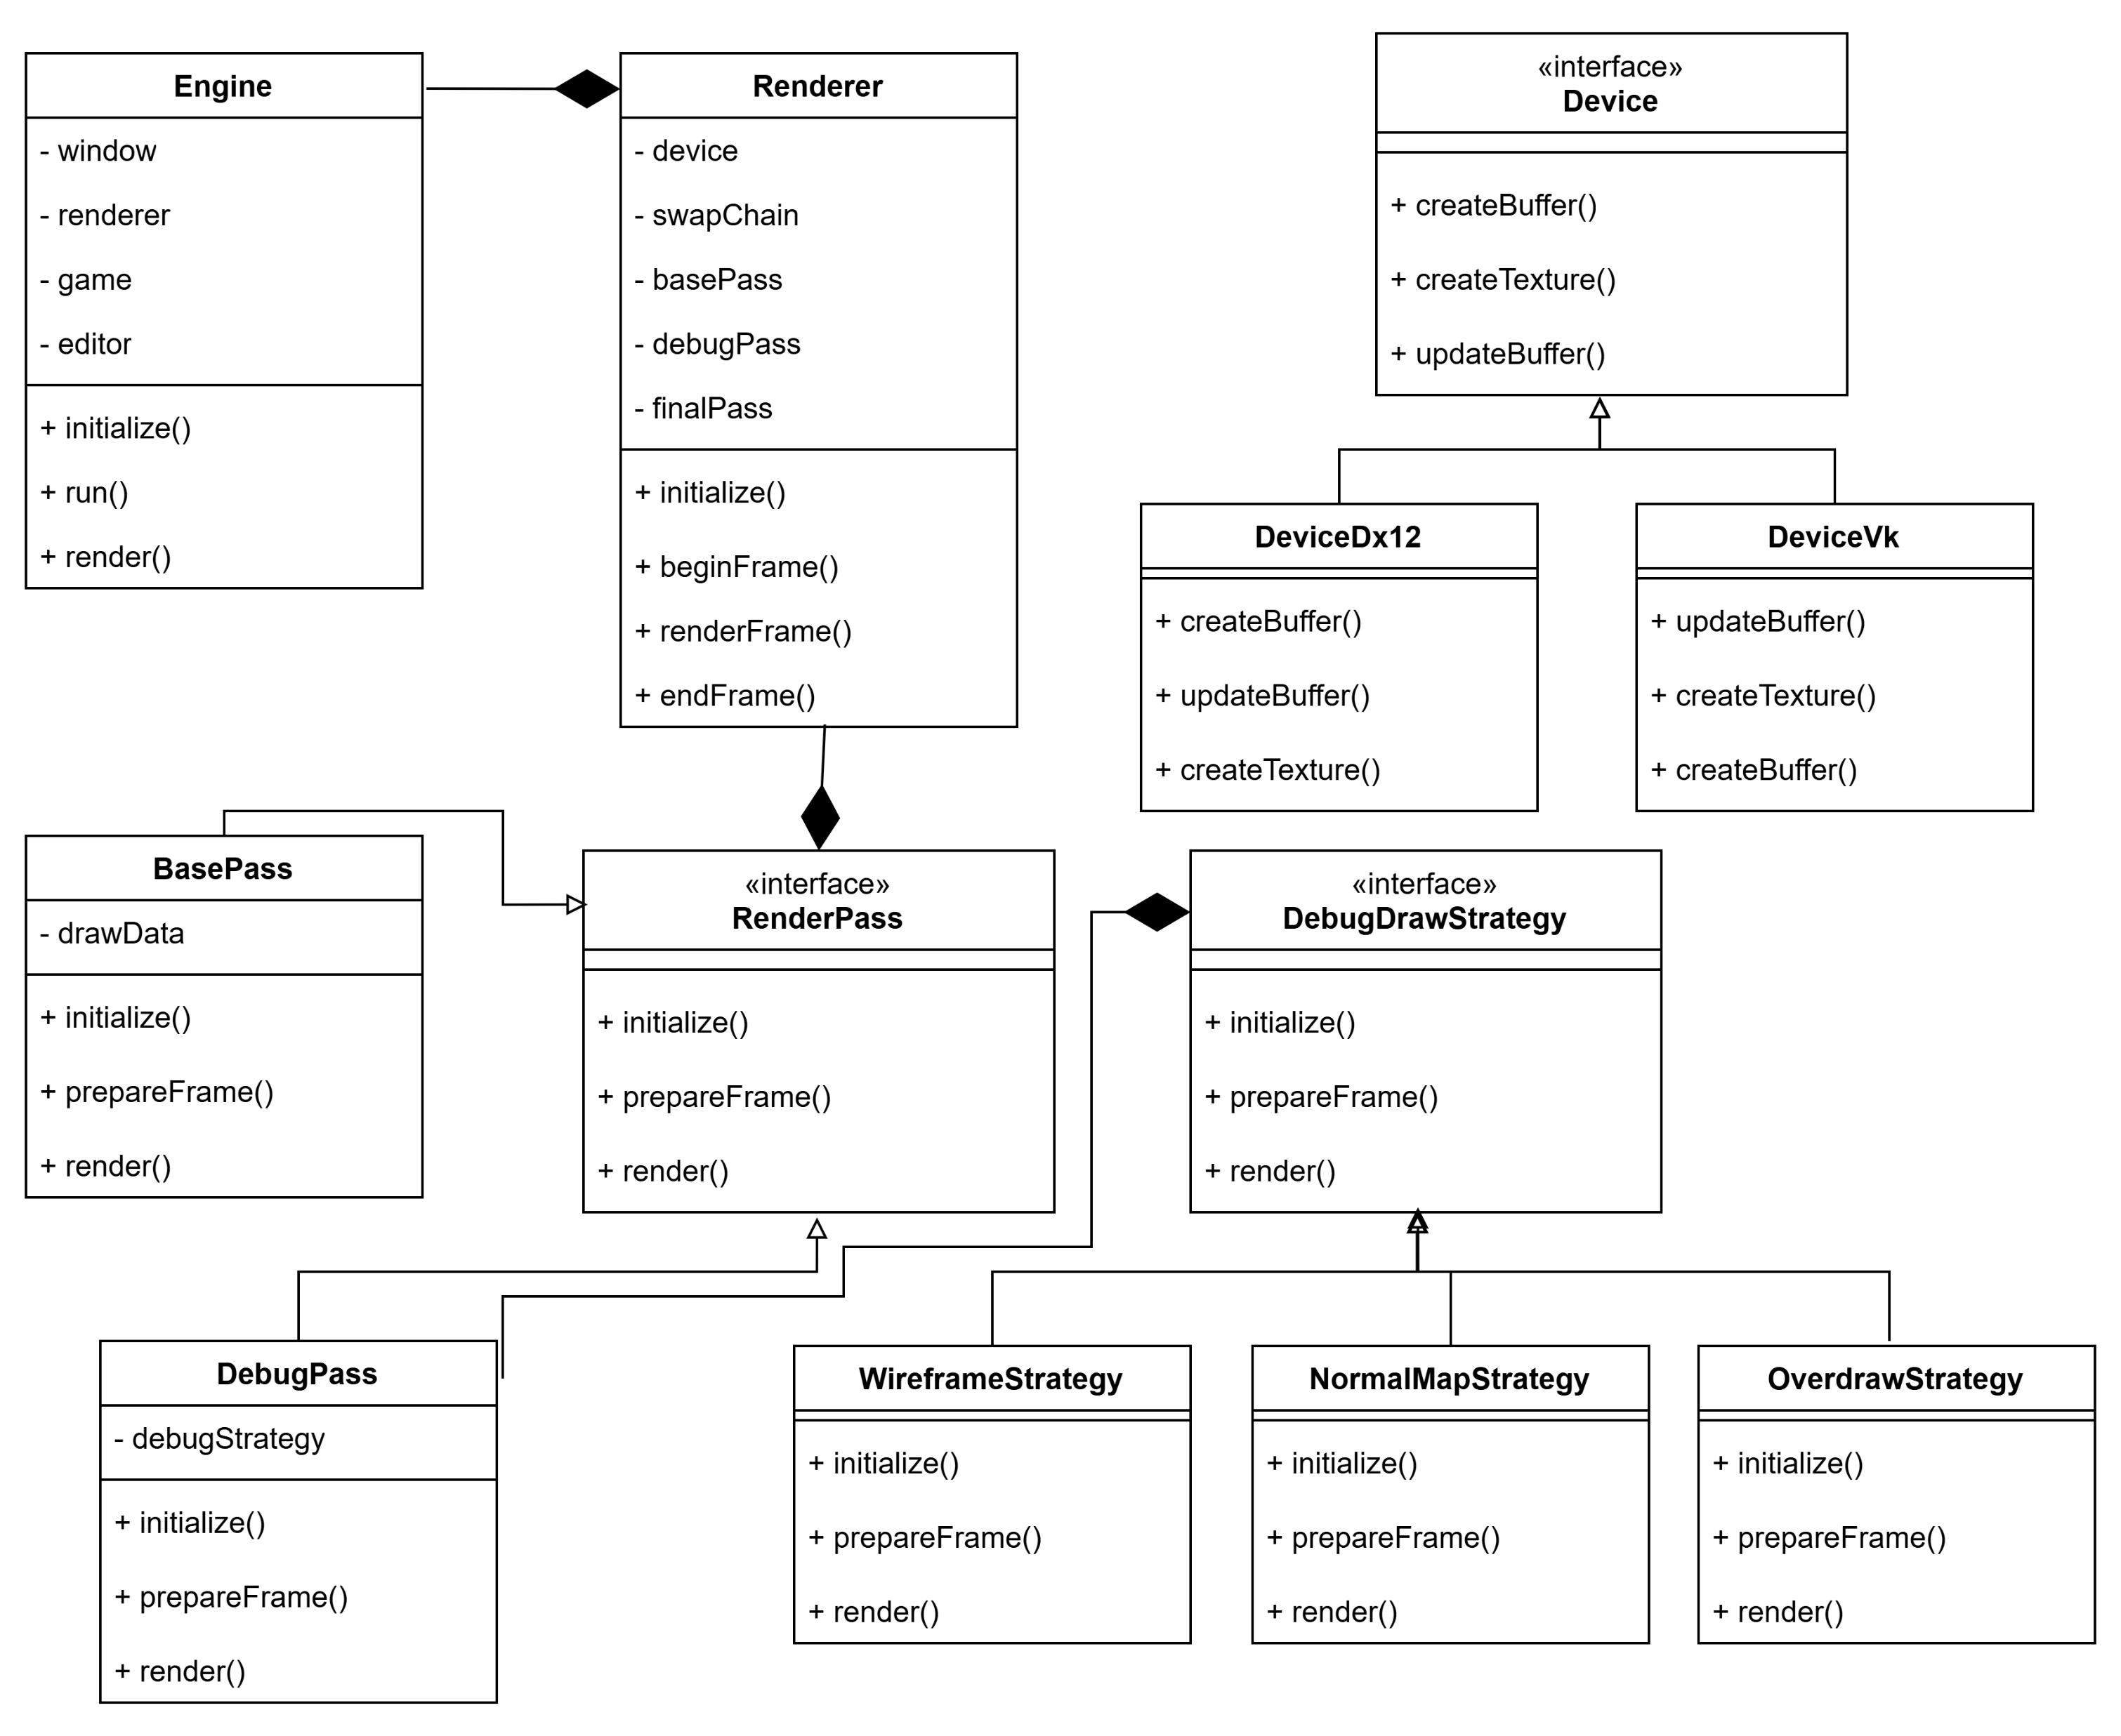
Архітектура та UML
Багатошаровий дизайн:
Engine → Renderer → RHI
Патерни:
Factory Method
Strategy
Service Locator

Slide 7

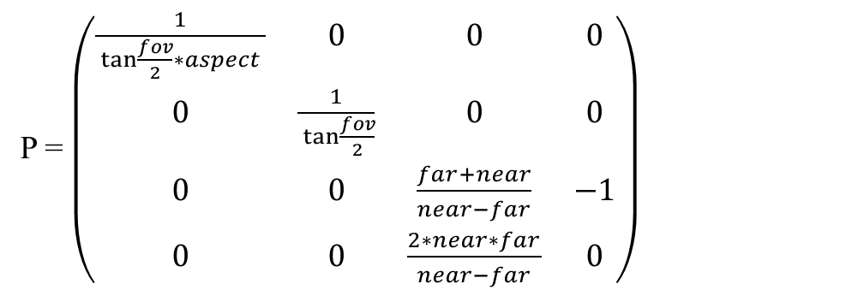
Математична модель трансформації координат
$$\vec{v_{NDC}} = \frac{\vec{v_{object}} ⋅M ⋅V ⋅P}{w}$$
(1)
Повний ланцюжок перетворень (object → NDC)
$$M = S ⋅R ⋅T$$
(2)
Локальний → світовий простір
P = $\left(\begin{matrix}\frac{1}{ \tan{\frac{fov}{2}}∗aspect } & 0 & 0 & 0 \\ 0 & \frac{1}{ \tan{\frac{fov}{2}}} & 0 & 0 \\ 0 & 0 & \frac{far+near}{near−far} & −1 \\ 0 & 0 & \frac{2∗near∗far}{near−far} & 0\end{matrix}\right)$
(3)
Матриця перспективної проекції

Slide 8
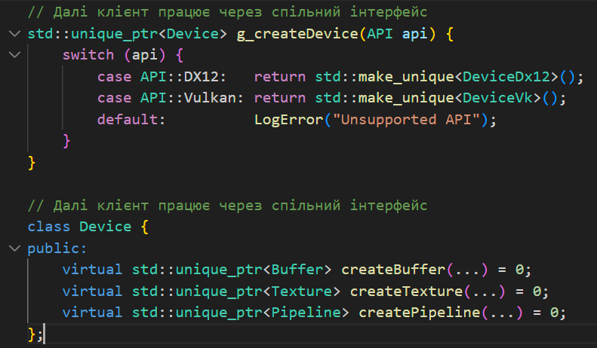
Render Hardware Interface
Factory-метод обирає DX12 або Vulkan при запуску
Device API дає єдиний контракт - createBuffer / ..Texture / …Pipeline
Логіка рушія працює без знання конкретного графічного API

Slide 9
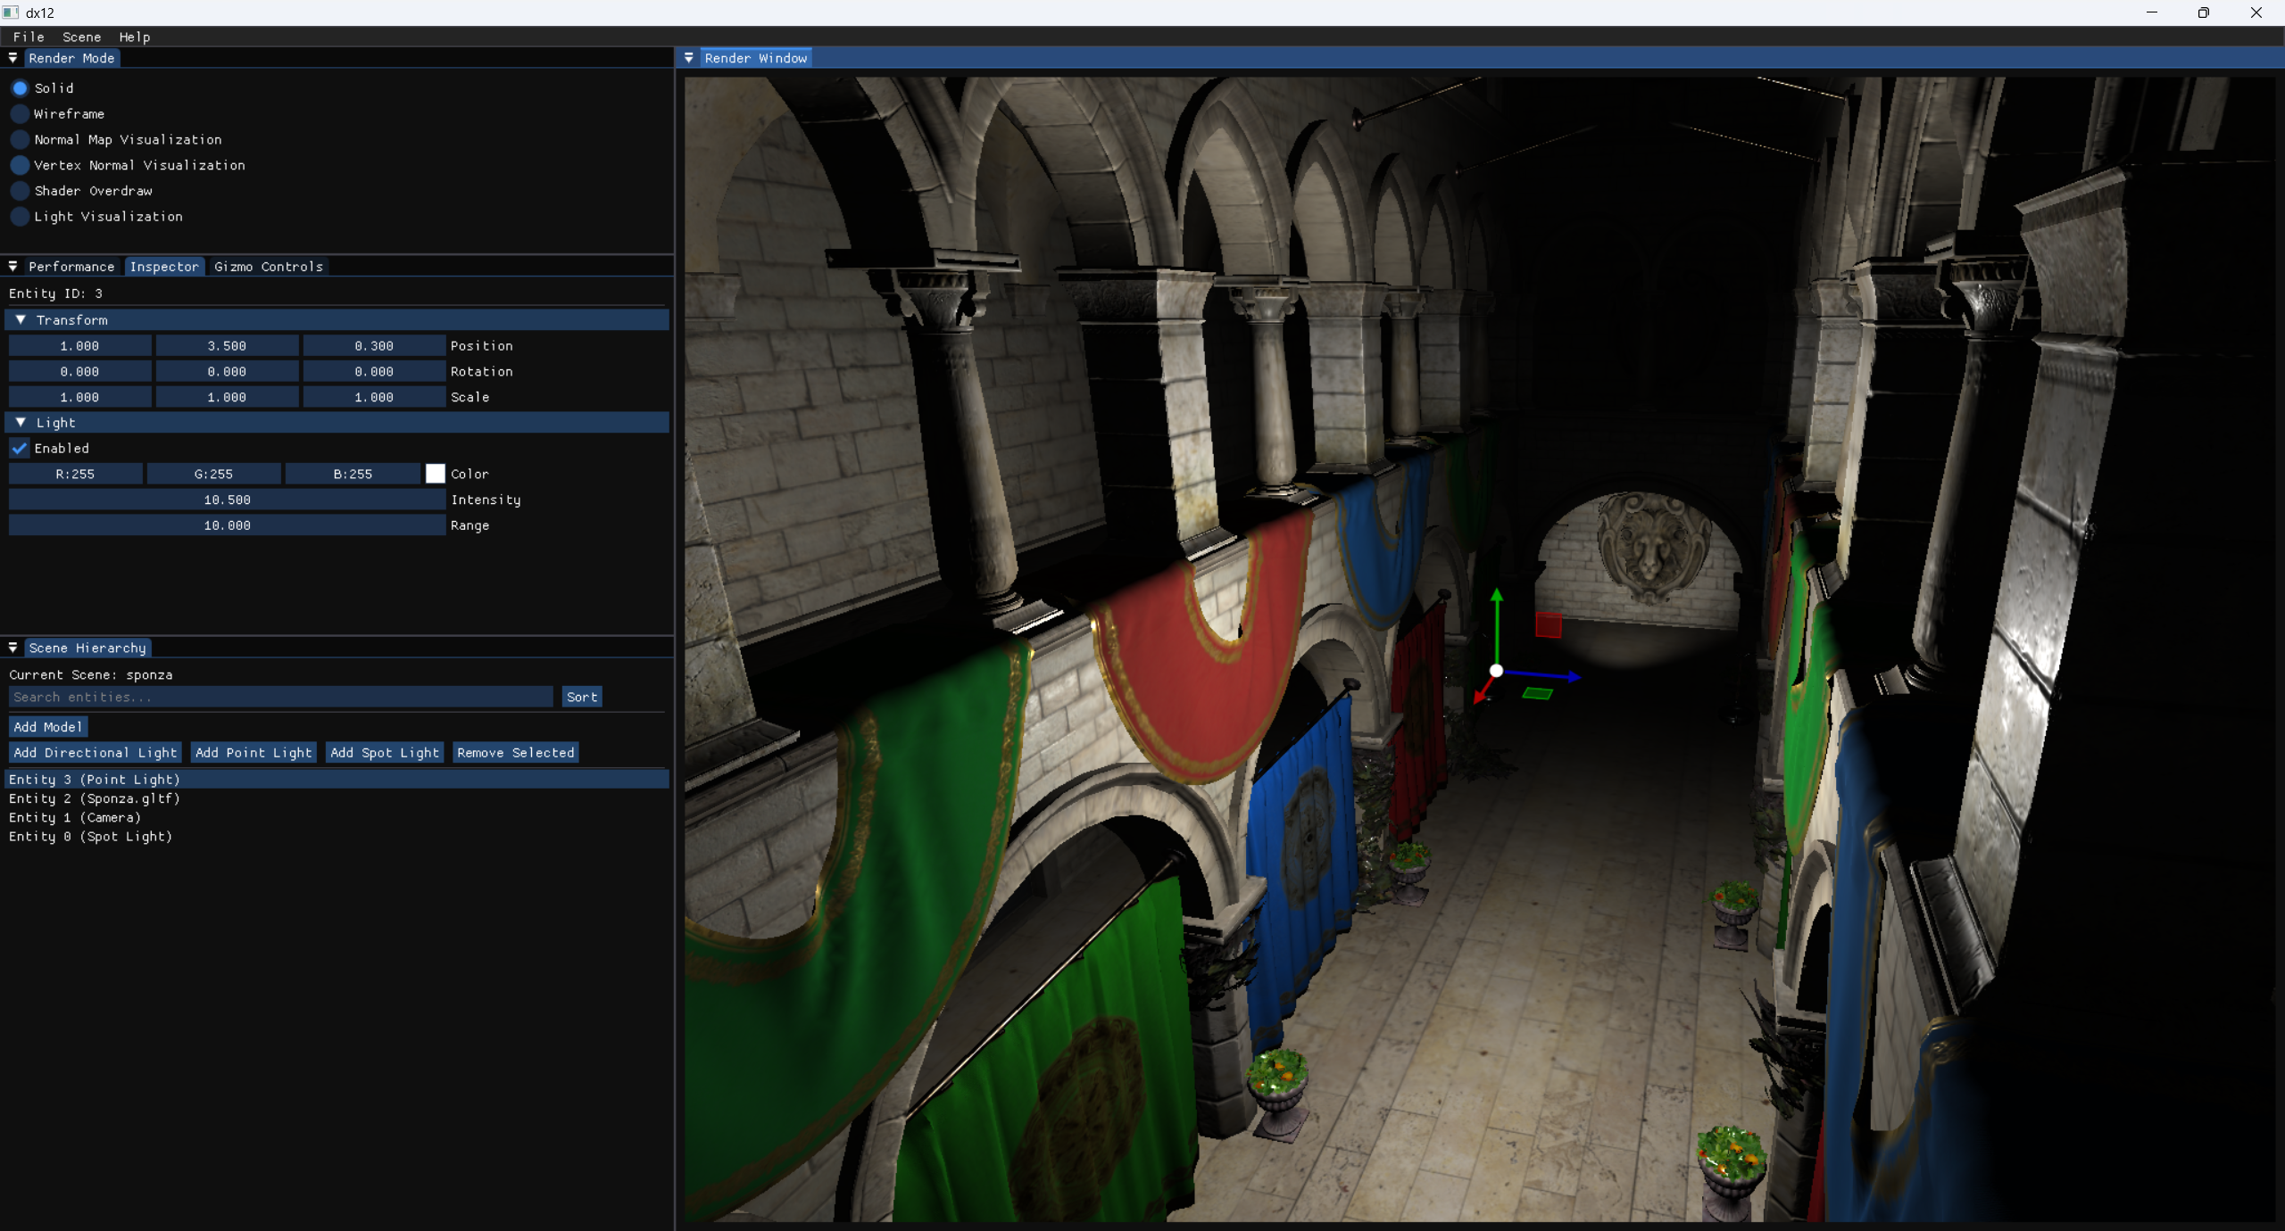
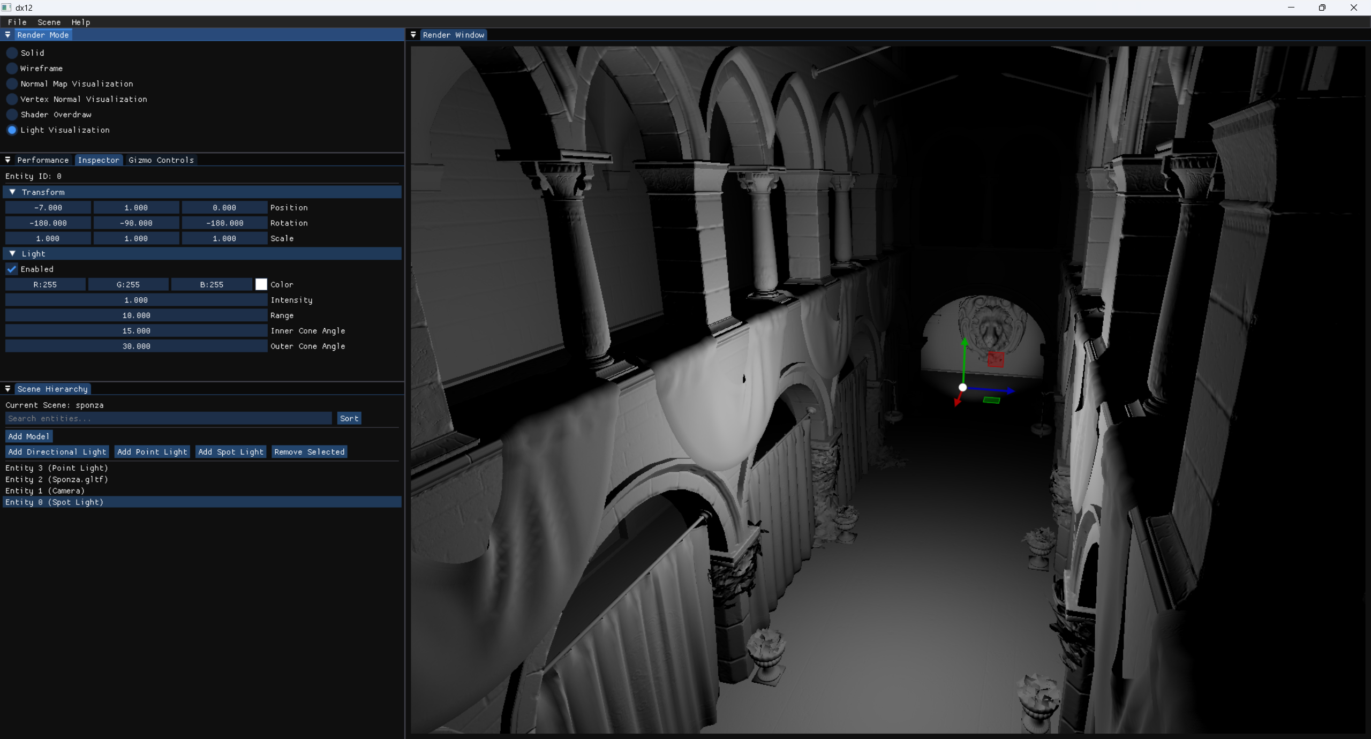
Режими рендерингу
Суцільний (PBR)
Візуалізація світла

Slide 10
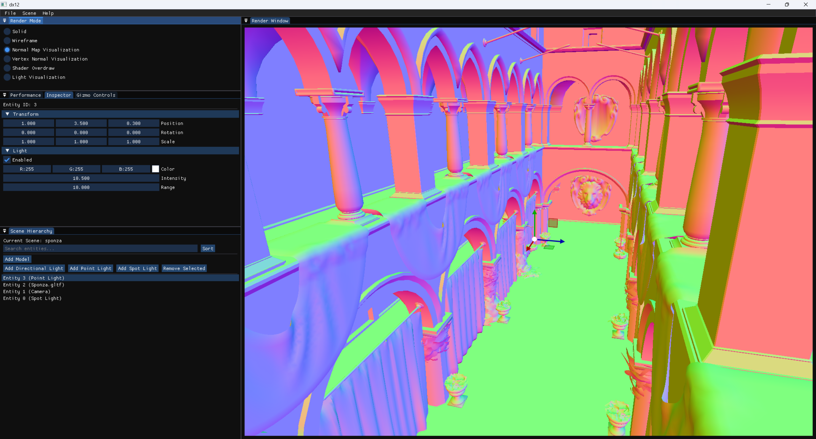
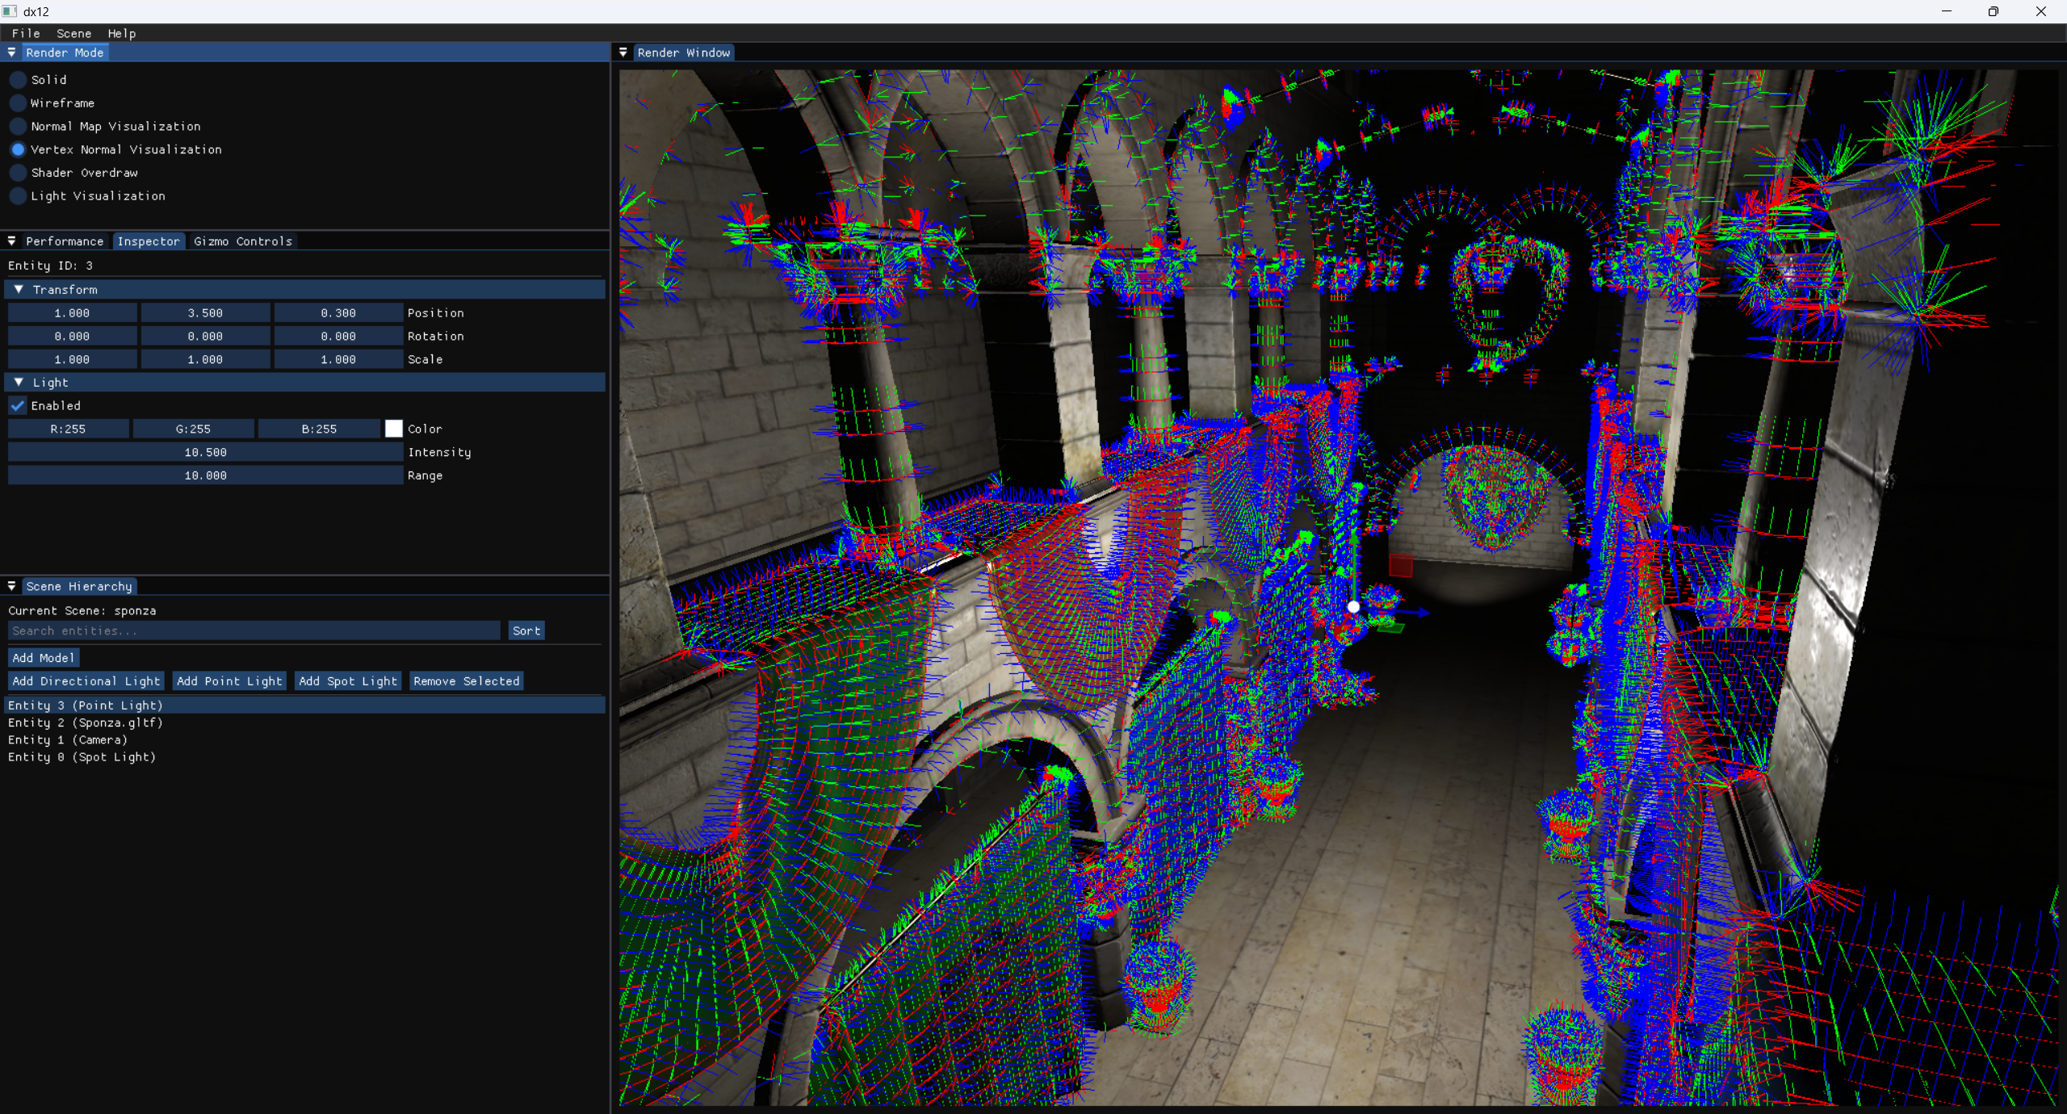
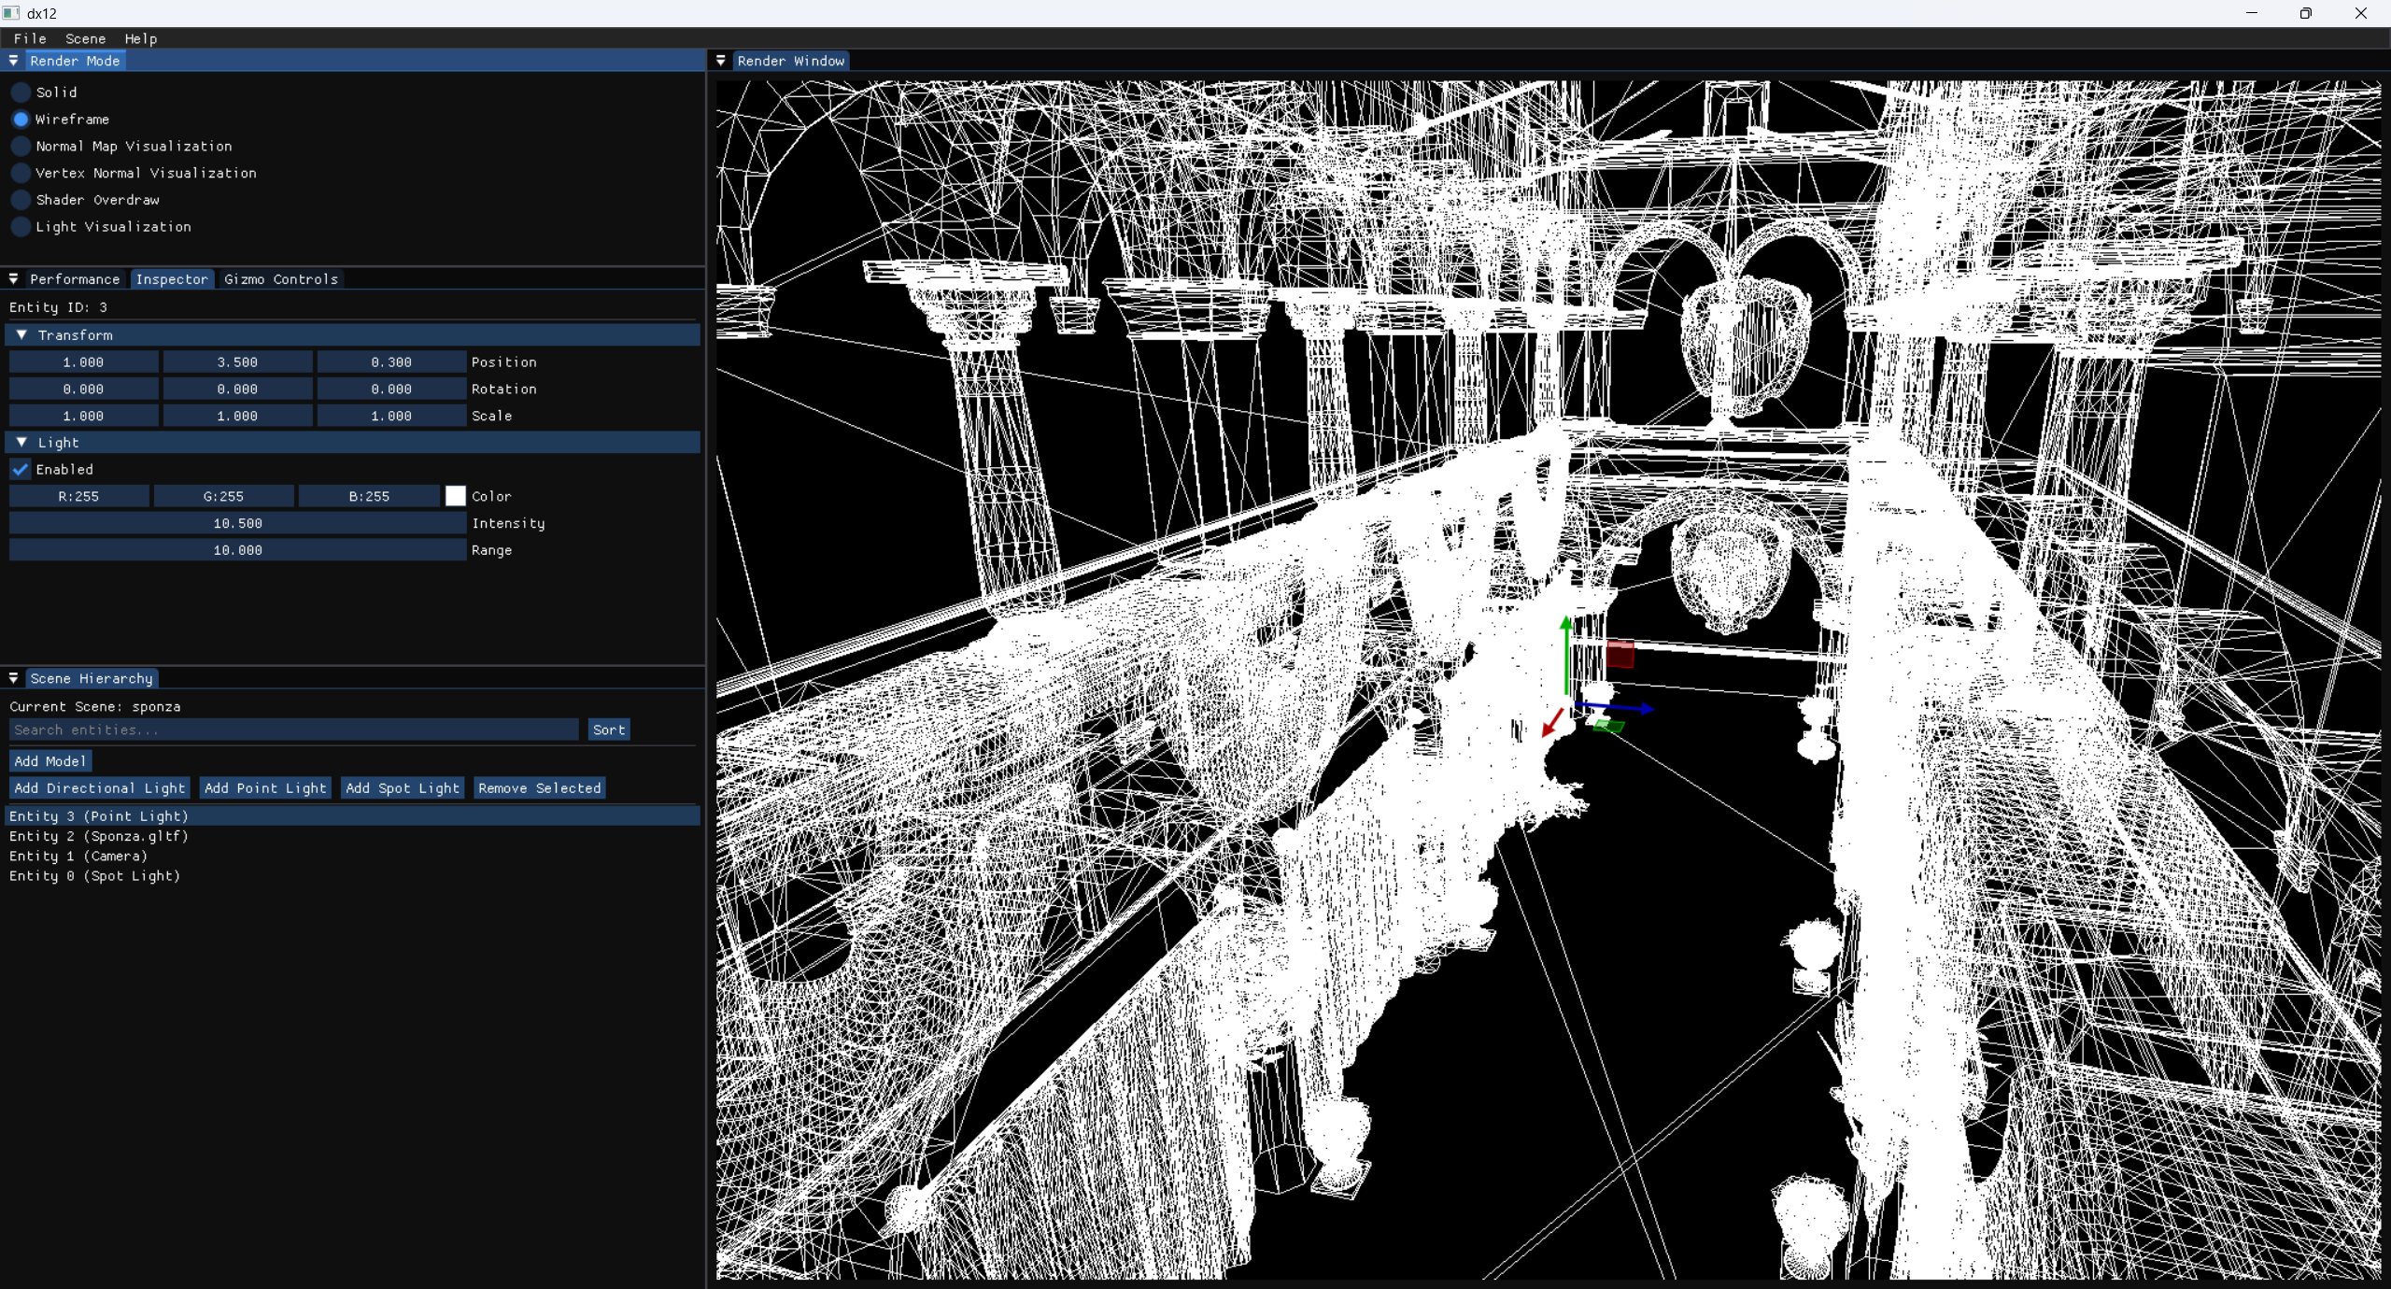
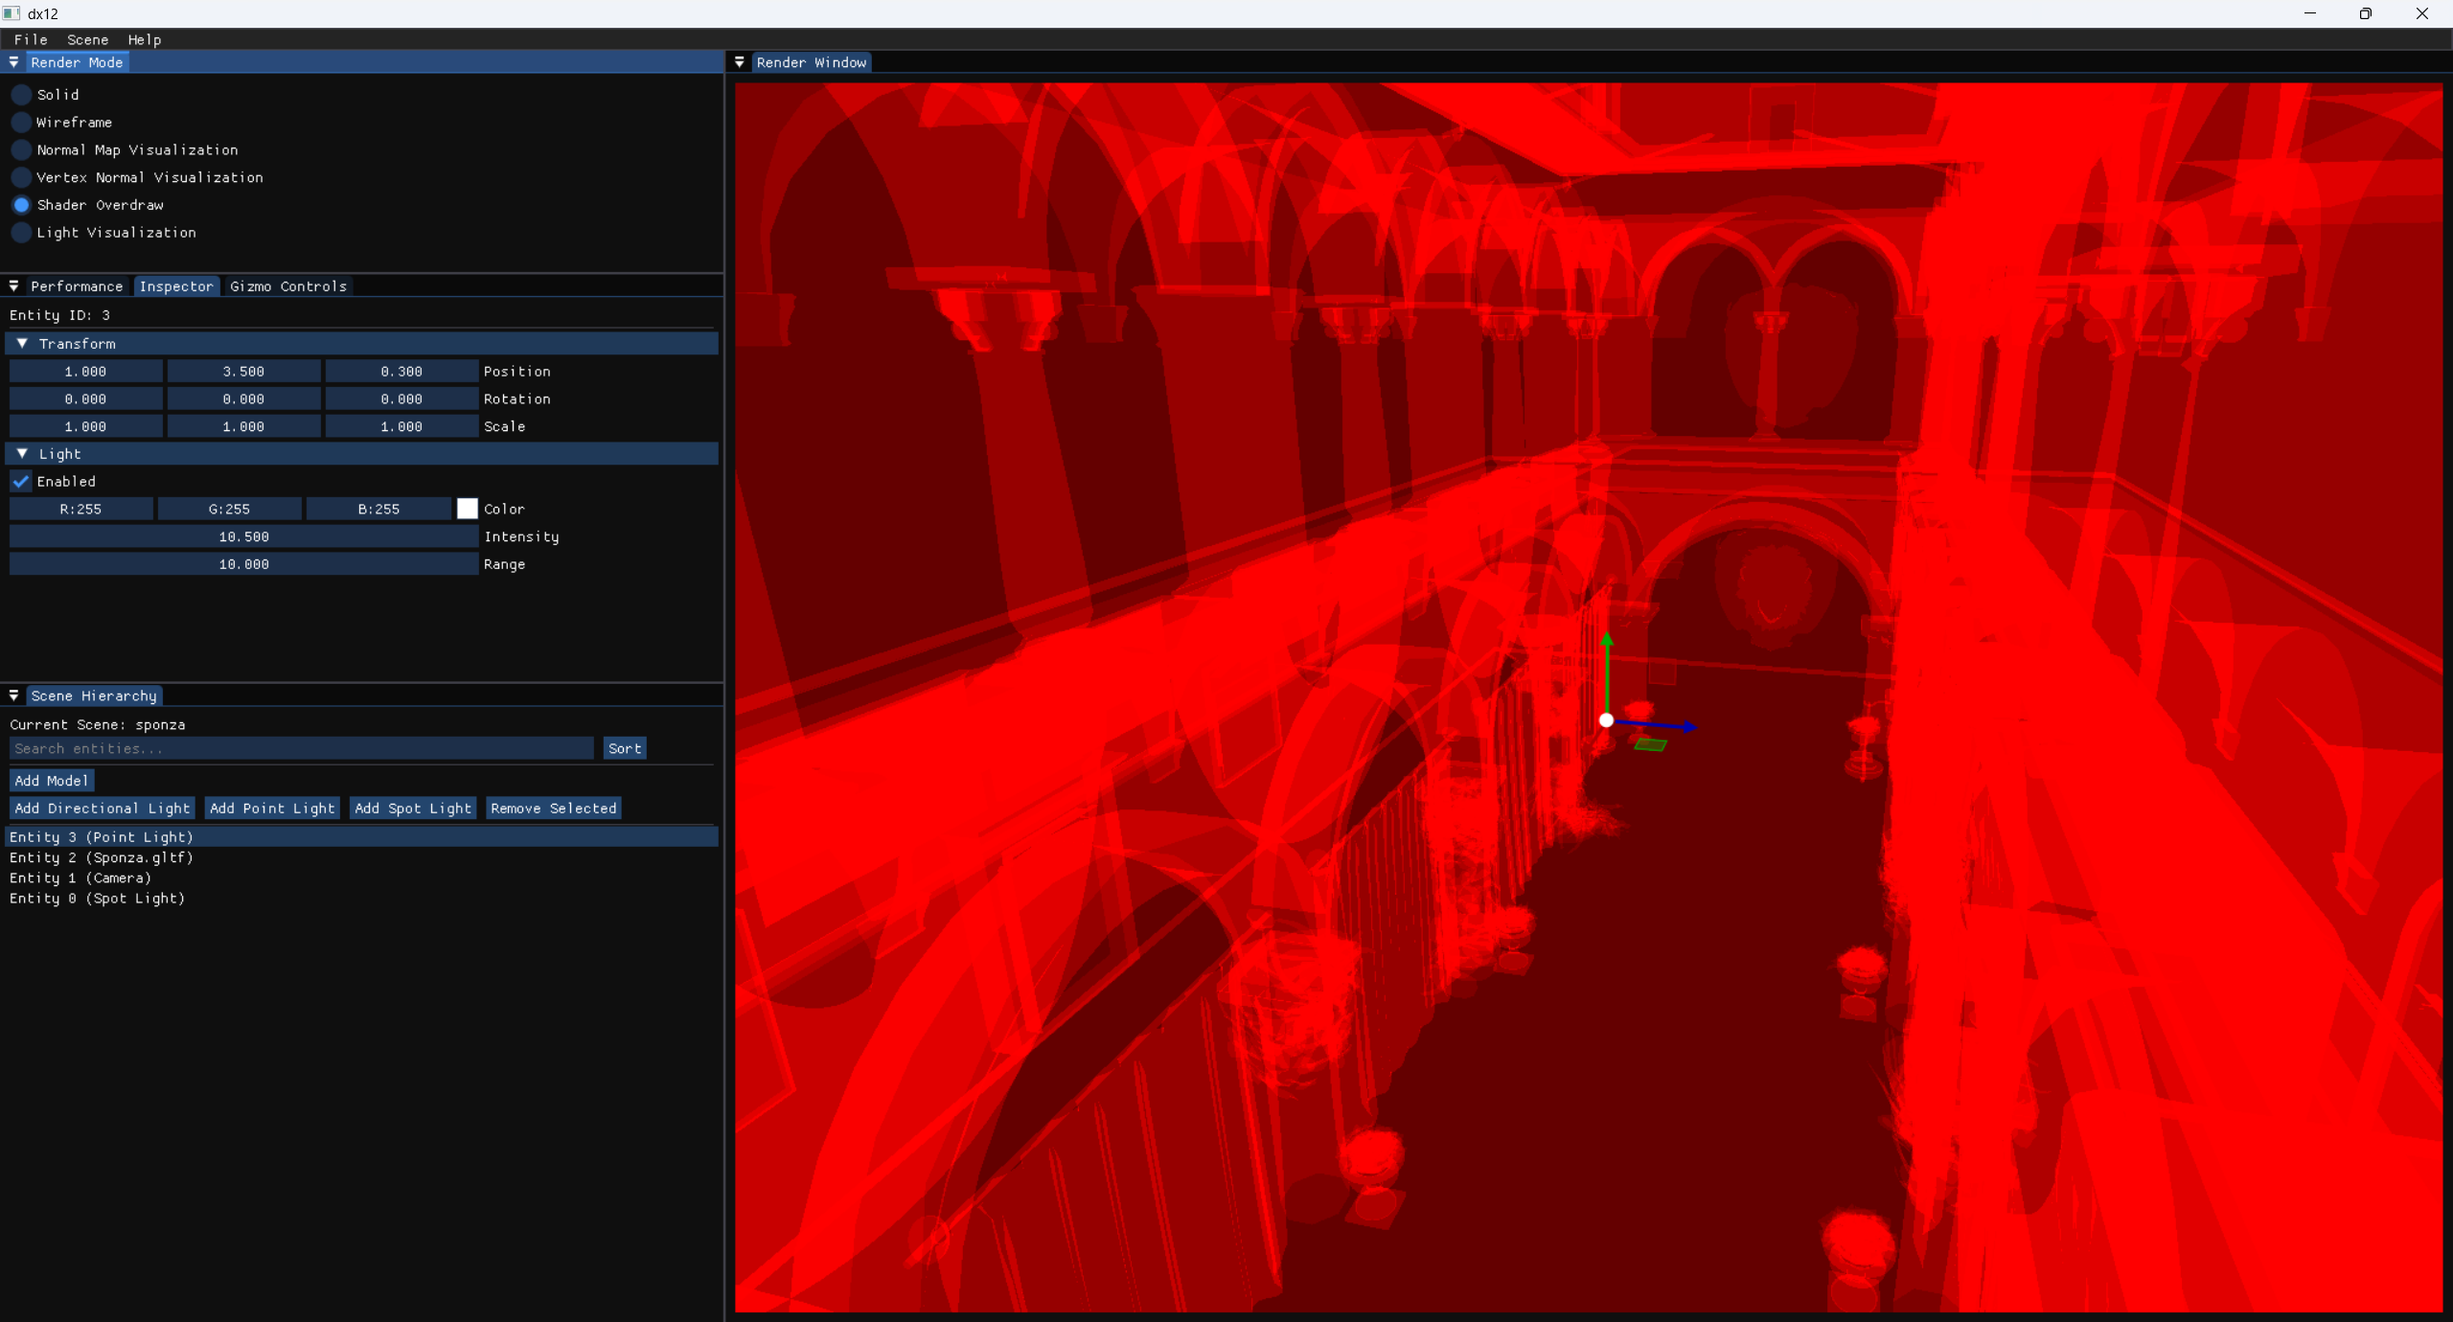
Режими рендерингу
Нормальні карти
Вершинні нормалі
Перемалювання шейдерів
Каркас

Slide 11
Тестування
Комплексне тестування через спеціалізовані інструменти:
RenderDoc - захоплення та аналіз графічних команд
Tracy профайлер- моніторинг CPU/GPU продуктивності

Slide 12
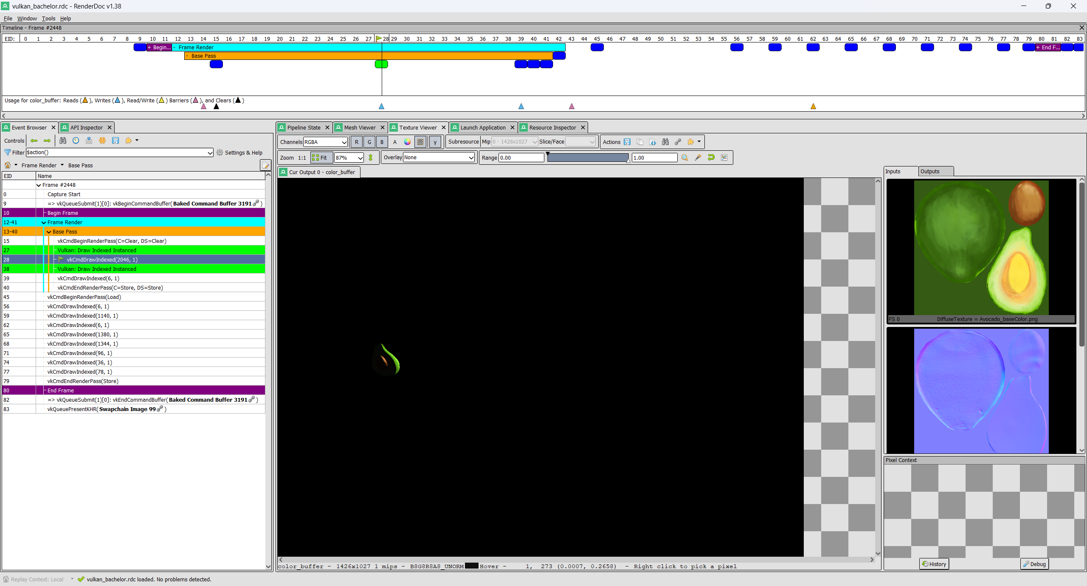
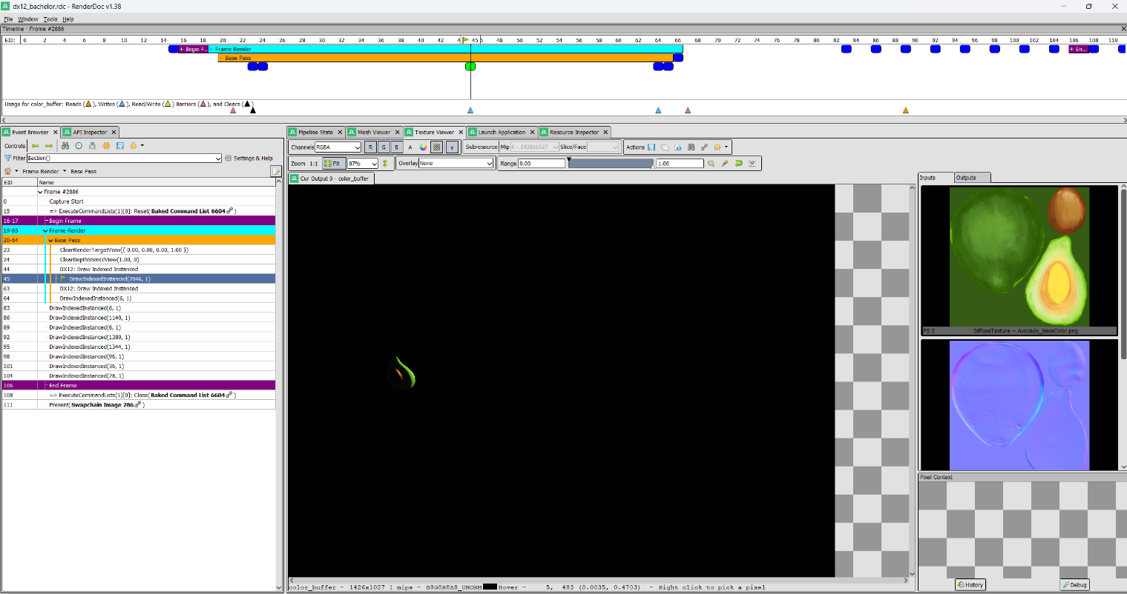
Результати тестування
Підтверджена коректність роботи обох API:
• Ідентичні візуальні результати
• Схожа структура команд рендеринга
• Правильна конфігурація Pipeline State

Slide 13
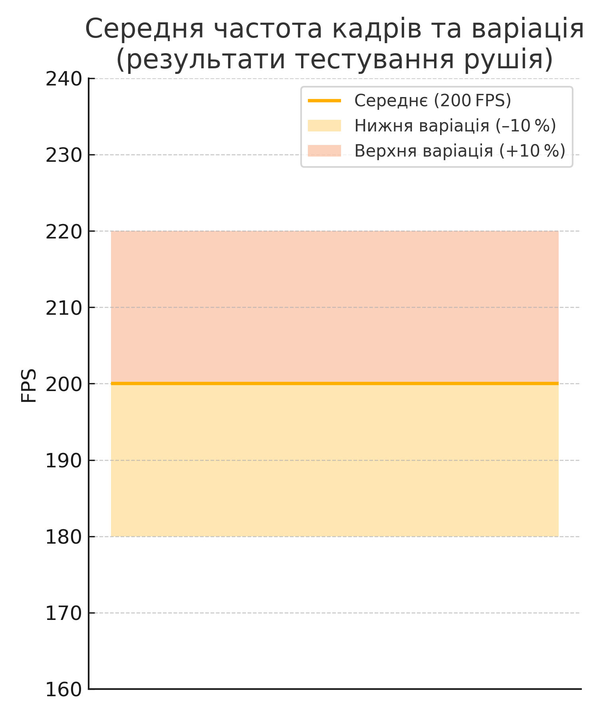
Результати тестування
Tracy профайлер - аналіз продуктивності:
200 FPS (5 мс на кадр) - стабільна частота рендеринга
Варіація ±10-15% - плавний досвід без стрибків
Оптимальне CPU/GPU перекриття - мінімальні простої

Slide 14
Висновки
1) Уніфікований RHI: однаковий візуальний результат на DirectX 12 та Vulkan.
2) Редактор + ECS: інтегрований редактор із низьким порогом входження, ECS, асинхронне завантаження та hot-reload шейдерів.
3) Модульна архітектура: багатошаровий дизайн на C++20 з патернами Factory Method, Strategy та Service Locator.
4) Тестування: стабільний frame-time, мінімальні простої CPU/GPU, однакова структура команд у RenderDoc.
5) Платформа для зростання: готова база для кросплатформних, навчальних і дослідницьких 3D-проєктів.

Slide 15
Дякую за увагу!
Виконав: здобувач 4 курсу ПЗПІ-21-2
Чан В.Х.
Науковий керівник:
доц. Работягов А. В.

